Slide 1
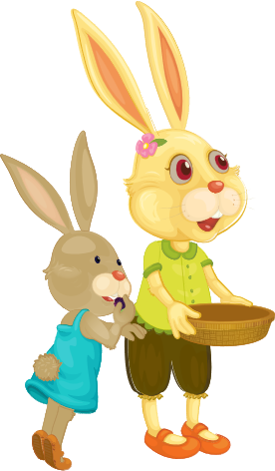
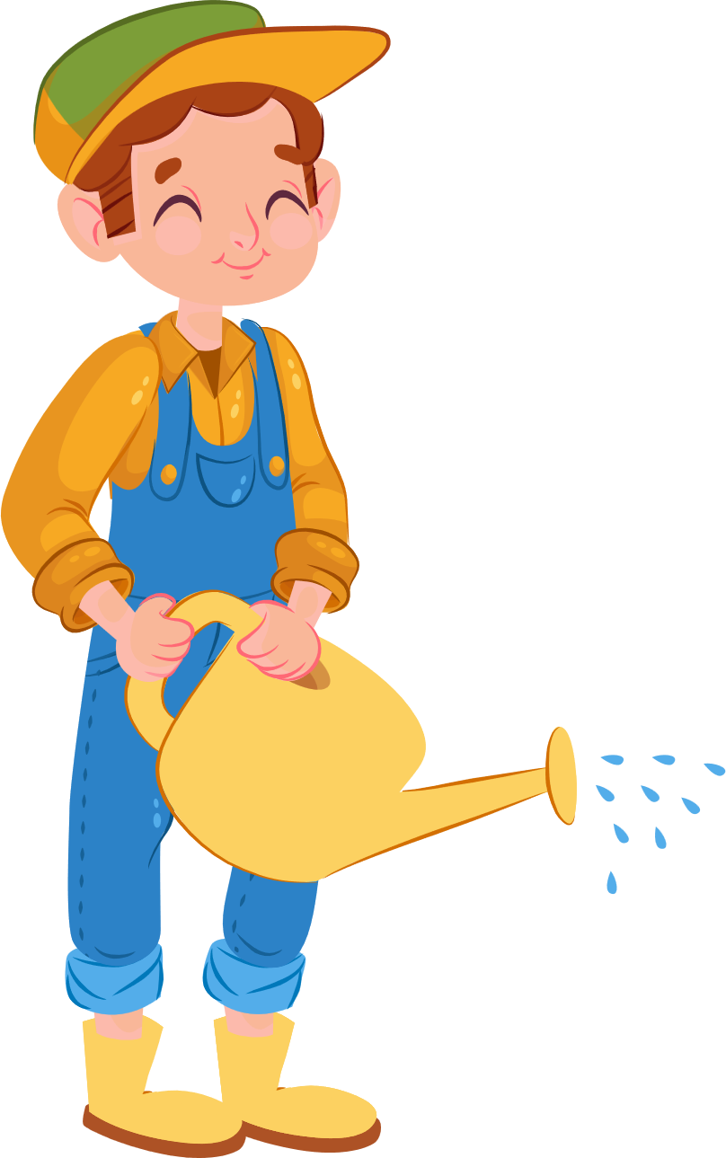
TRÒ CHƠI
NÔNG TRẠI CÀ RỐT

Slide 2
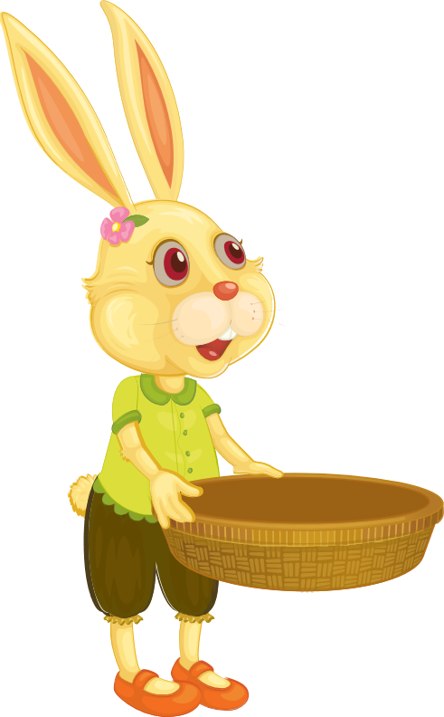
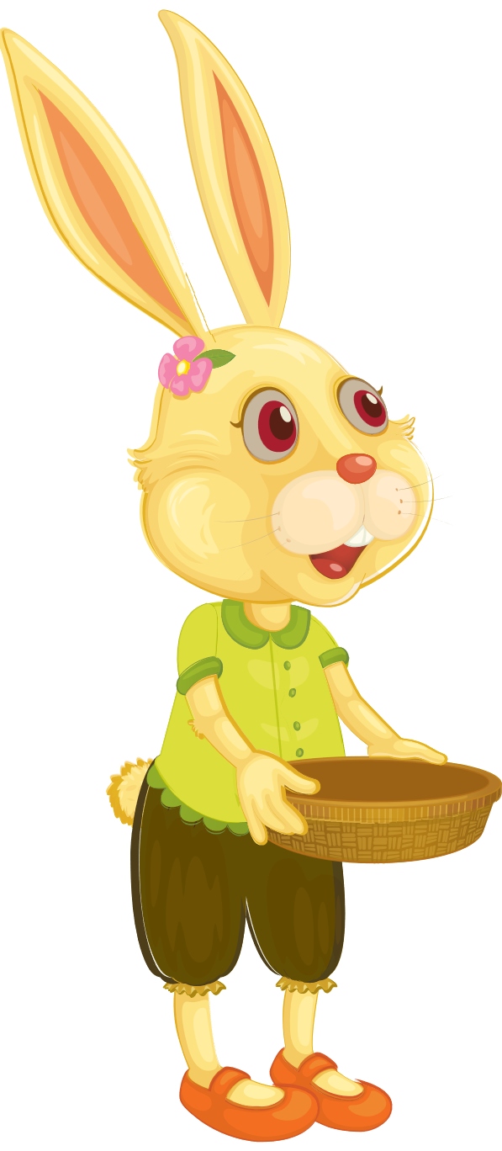
Quy tắc trò chơi
Trong khu vường có 10 quả cà rốt, mỗi quả tương ứng với một câu hỏi ngẫu nhiên. Người chơi chọn từng quả cà rốt ngẫu nhiên để thu hoạch vào rỗ. Khi đã chọn hết cà rốt trong vườn thì sẽ dừng chơi và đếm cà rốt.
Chúc bạn may mắn.
Tiếp tục

Slide 3
THU HOẠCH CÀ RỐT GIÚP THỎ
BẠN CHỌN CÀ RỐT ĐI NÀO
Notes:
Bấm vào thân củ cà rốt để hiện câu hỏi
Sau khi có đáp án, bấm vào lá cà rốt để câu hỏi đã chọn biến mất
Sau khi thu hoạch hết cà rốt, bấm vào con thỏ để kết thúc trò chơi

Slide 4
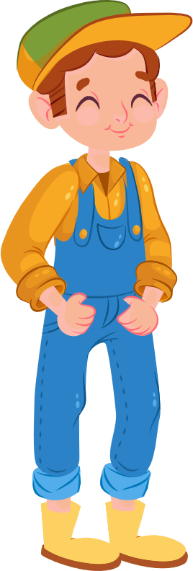
Hãy nhắc lại nội dung bao quát của văn bản “Chiếc mũ miện dát đá be-rô”
Truyện tái hiện lại toàn cảnh vụ trộm chiếc mũ miện ở nhà Hôn-đơ.
Notes:
Bấm chuột để hiện câu hỏi và đáp án
Bấm vào con thỏ bên dưới góc phải màn hình để quay lại

Slide 5
Điền vào chỗ chấm: Truyện trinh thám là thể loại……., dựa vào dựa vào những manh mối ban đầu, người điều tra (thám tử, cảnh sát,...) từng bước khám phá sự thật.
truyện kể lại quá trình tìm kiếm sự thật về một vụ án
Notes:
Bấm chuột để hiện câu hỏi và đáp án
Bấm vào con thỏ bên dưới góc phải màn hình để quay lại

Slide 6
Câu đặc biệt là loại câu bị lược bỏ một hoặc một vài thành phần nào đó và có thể khôi phục lại (các) thành phần bị rút gọn nhờ vào ngữ cảnh, đúng hay sai?
Sai. Câu rút gọn
Notes:
Bấm chuột để hiện câu hỏi và đáp án
Bấm vào con thỏ bên dưới góc phải màn hình để quay lại

Slide 7
Nhân vật thám tử trong truyện trinh thám thường có những đặc điểm, phẩm chất gì?
Có kĩ thuật điều tra vượt trội; khả năng quan sát tinh tường; khả năng phân tích, suy luận, đánh giá sắc bén.
Notes:
Bấm chuột để hiện câu hỏi và đáp án
Bấm vào con thỏ bên dưới góc phải màn hình để quay lại

Slide 8
Theo em, trong truyện trinh thám, những bí mật về thủ phạm thường được dấu kín đến cuối vụ án nhằm mục đích gì?
Tạo nên sự hấp dẫn, khiến người đọc tò mò, luôn ở trong trạng thái căng thẳng

Slide 9
Việc sử dụng câu rút gọn có tác dụng gì?
- Tạo mối liên kết giữa các câu
- Làm cho câu ngắn gọn hơn.
- Tránh lặp lại những từ ngữ đã xuất hiện trước đó.
- Dụng ý của người sử dụng (không muốn nêu rõ sự vật, sự việc nào đó).

Slide 10
Chi tiết nào trong văn bản “Ngôi mộ cổ” có tác dụng giúp Kỳ Phát đoán hướng tìm kho báu?
Các câu thơ và dấu triện khắc trên bốn chiếc đĩa của anh em nhà họ Đặng

Slide 11
Lời đối thoại trong truyện trinh thám có tác dụng gì?
Góp phần mở ra manh mối cho cuộc điều tra

Slide 12
Không gian trong truyện trinh thám được xác định như thế nào?
- Nơi diễn ra hoặc lưu giữ các manh mối về vụ án
- Không gian diễn ra các hoạt động điều tra, khám phá những sự thật về vụ án.

Slide 13
Xác định ngôi kể của văn bản “Ngôi mộ cổ”
Ngôi thứ 3

Slide 14
Notes:
Bấm chuyển để bắt đầu bài học

Slide 15
Bài 7. Hành trình khám phá sự thật
Ôn tập
Notes:
Giáo án của Thảo Nguyên 0979818956

Slide 16
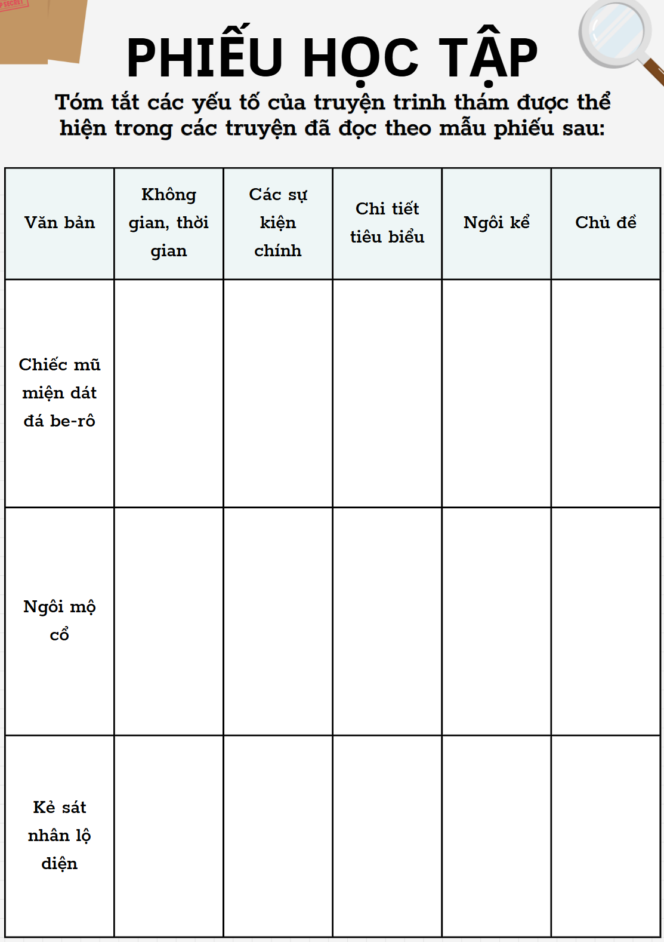
Kỹ thuật công đoạn
Tóm tắt các yếu tố của truyện trinh thám được thể hiện trong các truyện đã đọc theo mẫu phiếu sau:
Văn bản | Không gian, thời gian | Các sự kiện chính | Chi tiết tiêu biểu | Ngôi kể | Chủ đề
Chiếc mũ miện dát đá be-rô
Ngôi mộ cổ
Kẻ sát nhân lộ diện
Notes:
Nhóm 1: văn bản Chiếc mũ miện dát đá be-rô
Nhóm 2: văn bản Ngôi mộ cổ
Nhóm 3: văn bản Kẻ sát nhân lộ diện
Các nhóm ghi kết quả vảo phiếu học tập sau đó luân chuyển phiếu của nhóm mình cho các nhóm còn lại.
Các nhóm đọc và góp ý kiến bổ sung cho nhóm bạn. Sau đó lại tiếp tục luân chuyển cho nhóm tiếp theo và nhận tiếp kết quả từ một nhóm khác để góp ý.
Các nhóm sẽ luân chuyển đến khi nhận lại đúng phiếu của nhóm mình với đầy đủ ý kiến nhận xét của tất cả các nhóm còn lại.
Từng nhóm sẽ xem và xử lí ý kiến → hoàn thiện phiếu → báo cáo sản phẩm nhóm

Slide 17
Văn bản | Không gian, thời gian | Các sự kiện chính | Chi tiết tiêu biểu | Ngôi kể | Chủ đề
Chiếc mũ miện dát đá be-rô | - Không gian: Vụ án xảy ra trong khuôn viên gia đình Hôn-đơ - Thời gian: Vụ án xảy ra trong đêm có tuyết rơi | - Dấu chân trong tuyết - Vết thương trên mặt Gioóc Bon-queo - Chiếc vương miện bị gãy | - Ngoài ông Hôn-đơ, có 2 người biết chỗ cất giấu chiếc mũ: con trai A-thơ và cháu gái Me-ry - A-thơ si mê Me-ry nhưng Me-ry không đáp lại tình cảm của A-thơ - A-thơ mê cờ bạc và đang nợ nần, giao du với Gioóc Bơn-queo - Ông Hôn-đơ phát hiện A-thơ cầm trên tay chiếc mũ miện bị cong - Me-ry bỏ nhà ra đi và để lại lá thư, trong đó có câu "Bác đừng lo lắng về tương lai của cháu vì nó đã được lo liệu đầy đủ" - Những dấu chân của ai đó in trên tuyết | Ngôi thứ nhất "tôi" – bác sĩ Oát-sân, một nhân vật trong truyện | Sự kiên trì, cẩn trọng khi xem xét các vụ việc để tránh việc buộc tội, kết luận sai
Notes:
Giáo án của Thảo Nguyên 0979818956

Slide 18
Văn bản | Không gian, thời gian | Các sự kiện chính | Chi tiết tiêu biểu | Ngôi kể | Chủ đề
Ngôi mộ cổ | - Không gian: Khu mộ cổ họ Đặng ở Văn Lý - Thời gian: Một đêm trăng | Các câu thơ và dấu triện khắc trên bốn chiếc đĩa của anh em nhà họ Đặng | - Kỳ Phát ghép 2 câu thơ trên 4 chiếc đĩa thành 1 bài thơ thất ngôn bát cú - Lí giải nghĩa của từng câu thơ, đặc biệt là câu “Tây một trăm giây, thẳng một dây” - Tìm được cửa hầm dẫn xuống kho báu | Ngôi thứ 3 | Khi xem xét một vụ án, phải tìm hiểu mọi thông tin và suy luận dựa trên các thông tin xác thực
Notes:
Giáo án của Thảo Nguyên 0979818956

Slide 19
Văn bản | Không gian, thời gian | Các sự kiện chính | Chi tiết tiêu biểu | Ngôi kể | Chủ đề
Kẻ sát nhân lộ diện | - Không gian: đồn cảnh sát - Thời gian: Buổi tối | Cảnh sát trưởng tổ chức cuộc đấu trí cùng Gioóc Cle-mơn, với sự tham gia của Giôn và Ba-brơ | - Đan, cựu cảnh sát bị bắn chết là người cùng hội đi săn với Giôn, viên đạn tìm thấy trong đầu nạn nhân cùng cỡ với đạn trong khẩu súng của Giôn. - Fran-xơ bị giết sau khi đi Niu Ô-lin về và hai vợ chồng cãi nhau. - Cuộc gọi điện của một người phụ nữ bí ẩn tố cáo mối quan hệ bất chính giữa Fran-xơ và Đan. - Cuộc đối thoại qua điện thoại của cảnh sát trưởng và vợ - Gioóc Cle-mơn gọi điện cho Đen-mân yêu cầu thủ tiêu tang vật | Ngôi thứ nhất "tôi" – Giôn, một nhân vật trong truyện và là nghi phạm | Tội phạm rất xảo quyệt, khôn khéo, cần có sự bình tĩnh, khôn ngoan, thông minh để đưa tội phạm ra ánh sáng
Notes:
Giáo án của Thảo Nguyên 0979818956

Slide 20
Bài 2
Các nhân vật Sơ-lốc Hôm, Kỳ Phát, Giôn Oa-rân trong ba văn bản trên thể hiện những đặc điểm nào của nhân vật chính trong truyện trinh thám? Tìm một số bằng chứng trong văn bản để làm sáng tỏ ý kiến của em.
Notes:
Giáo án của Thảo Nguyên 0979818956

Slide 21
Tên nhân vật | Đặc điểm (của nhân vật chính trong truyện trinh thám) | Bằng chứng (trích trong VB)
Sơ-lốc Hôm | Kĩ thuật điều tra vượt trội | - Chi tiết Me-ry bỏ đi và để lại lá thư
 | Khả năng quan sát tinh tường | - Quan sát rất kĩ các dấu chân in sâu trên tuyết ở cửa và những dấu chân để lại trên đường. - Việc A-thơ giao du với nhóm Huân tước Bơn-queo. - Chi tiết chiếc mũ miện bị bẻ cong.
 | Khả năng lập luận, đánh giá sắc bén | - Kết nối việc A-thơ chứng kiến Me-ry lấy trộm mũ miện nhưng không nói với cha mình với việc A-thơ si mê Me-ry nhưng không được đáp lại.
Notes:
Giáo án của Thảo Nguyên 0979818956

Slide 22
Tên nhân vật | Đặc điểm | Bằng chứng (trích trong VB)
Kỳ Phát | Kĩ thuật điều tra vượt trội | - Điều tra thông tin liên quan đến 4 chiếc đĩa cổ mà ông tổ họ Đặng để lại - Sử dụng dây quả dọi từ hai cành cây hướng đông, tây để xác định vị trí dẫn đến kho báu
 | Khả năng quan sát tinh tường, nhạy bén | - Quan sát đia hình, các chi tiết không gian, thời gian (12 giờ đêm, ánh trăng khuya) quanh khu mộ cổ của gia tộc họ Đặng để liên kết với nội dung bài thơ luật Đường. - Quan sát địa thế của cây ở khu mộ để xác định hai bên tả - hữu từ cành cây đâm ra hai hướng đông – tây như lời bài thơ đã báo. - Quan sát từng dấu vết nhỏ trên đường vào hầm mộ và đưa ra phán đoán chính xác về việc Đặng Bá Vy và tên Nghé đã vào hầm mộ từ trước.
 | Khả năng phân tích, suy luận sắc bén | - Phân tích, suy luận, giải mã được các chi tiết quan trọng trong bài thơ → Kỳ Phát xác định đúng đường vào hầm mộ - Liên kết được thông tin bí ẩn, khó lí giải trong câu thơ “Tây một trăm giây, thẳng một dây” với quá trình viên cố đạo người Tây giúp ông tổ họ Đặng tìm ra kho báu → đưa ra suy luận về việc tính khoảng cách theo 100s đồng hồ.
Notes:
Giáo án của Thảo Nguyên 0979818956

Slide 23
Tên nhân vật | Đặc điểm (của nhân vật chính trong truyện trinh thám) | Bằng chứng (trích trong VB)
Giôn Oa-rân | Khả năng quan sát tinh tường, không bỏ sót bất cứ chi tiết nào | – Quan sát từng cử động của Gioóc Cle-mơn, thấy được thái độ bình tĩnh đáng kinh ngạc, sự xảo quyệt của hắn khi cảnh sát trưởng Scan-lân và Ba-brơ trao đổi về manh mối tìm tang chứng mà thủ phạm để lại chỗ thám tử tư Đen-mân
 | Khả năng phân tích, lập luận sắc bén | – Giôn đánh giá được tác động của cú điện thoại mà cảnh sát trưởng và vợ (do Ba-brơ đóng giả) đối với việc “tự lộ diện”, “tự rơi vào bẫy” của tên sát nhân quỷ quyệt Gioóc Cle-mơn
Notes:
Giáo án của Thảo Nguyên 0979818956

Slide 24
Bài 3
Phân biệt câu đặc biệt và câu rút gọn. Lấy ví dụ minh hoạ.
Notes:
Giáo án của Thảo Nguyên 0979818956

Slide 25
Câu rút gọn | Câu đặc biệt
- Là loại câu bị lược bỏ một hoặc một vài thành phần nào đó và có thể khôi phục lại (các) thành phần bị rút gọn nhờ ngữ cảnh. | - Tồn tại như nó vốn có, không phải là loại câu bị lược bỏ/ rút gọn thành phần nào, do đó, không thể khôi phục lại các thành phần đã bị lược bỏ/ rút gọn
- Có thể xác định được thành phần còn lại trong câu rút gọn là thành phần gì (chủ ngữ, vị ngữ,…) | - Không có cấu tạo theo mô hình chủ ngữ – vị ngữ mà chỉ có một nòng cốt đặc biệt (do một từ hoặc một cụm từ (trừ cụm chủ – vị) cấu tạo thành)
Ví dụ: - Anh đang làm gì vậy? - Xem phim. | Ví dụ: Bộp! Tôi bị giáng một cú vào đầu đau điếng trong khi đang cúi xem từng vết tích. Hắn! Và một cuốn sách!
Notes:
Giáo án của Thảo Nguyên 0979818956

Slide 26
Think- pair- share
Cách viết một truyện kể sáng tạo do tưởng tượng có những điểm gì khác với cách viết một truyện kể sáng tạo dựa trên một truyện đã đọc?
Notes:
Giáo án của Thảo Nguyên 0979818956

Slide 27
Tiêu chí | Truyện kể sáng tạo do tưởng tượng | Truyện kể sáng tạo dựa trên một truyện đã đọc
Ý tưởng | Mới lạ, xuất phát từ trải nghiệm và trí tưởng tượng, sự sáng tạo của người viết | Dựa trên ý tưởng của một truyện đã đọc
Bối cảnh | Không gian, thời gian mới lạ, được xây dựng dựa trên ý tưởng của người viết | Giữ nguyên hoặc tái tạo lại bối cảnh dựa trên không gian, thời gian của truyện đã đọc
Cốt truyện và chi tiết | Được xây dựng dựa trên sự sáng tạo, theo mạch kể của người viết | Thường giữ nguyên cốt truyện đã đọc, có thể thay đổi một số chi tiết, viết lại một phần (ví dụ phần kết truyện)
Nhân vật | Được người viết xây dựng dựa trên: Ý tưởng, hình ảnh nguyên mẫu hoặc hoàn toàn chỉ có trong trí tưởng tượng của người viết | Thường giữ nguyên nhân vật, các điểm chính trong tính cách nhân vật của truyện đã đọc
Người kể | Được lựa chọn dựa trên mục đích kể chuyện, ý tưởng của người viết thống nhất với ý tưởng ban đầu | Có thể thay đổi người kể sang một nhân vật khác
Ngôn ngữ | Độc đáo, sáng tạo, mang phong cách riêng của người viết | Có phần bị ảnh hưởng bởi ngôn ngữ của tác phẩm đã đọc
Notes:
Giáo án của Thảo Nguyên 0979818956

Slide 28
Chia sẻ cùng tôi!
Làm thế nào để thu hút sự chú ý của người nghe khi kể một câu chuyện tưởng tượng?
Notes:
Gv gọi ngẫu nhiên 1 bạn trong lớp, sau khi có câu trả lời đúng, hs có quyền chỉ định bất kì 1 bạn trong lớp trả lời tiếp câu hỏi

Slide 29
- Bắt đầu câu chuyện bằng cách miêu tả không gian và thời gian thật chi tiết, cụ thể để người nghe hình dung bối cảnh.
- Tạo ra một tình huống bất ngờ, gây chú ý như một sự cố, một cuộc gặp gỡ bất thường, một sự thay đổi đột ngột,...
- Giới thiệu nhân vật độc đáo và hấp dẫn, miêu tả hoàn cảnh, ngoại hình, tính cách,… của nhân vật.
- Tạo sự kết nối liền mạch cho các sự kiện, chi tiết trong câu chuyện.
- Duy trì nhịp độ câu chuyện bằng cách xen kẽ những tình tiết, hành động và các chi tiết gây bất ngờ.
- Sử dụng yếu tố miêu tả bằng cách khai thác năm giác quan, sử dụng yếu tố biểu cảm để thể hiện tình cảm, cảm xúc, thái độ của nhân vật và người kể chuyện.
Notes:
Giáo án của Thảo Nguyên 0979818956

Slide 30
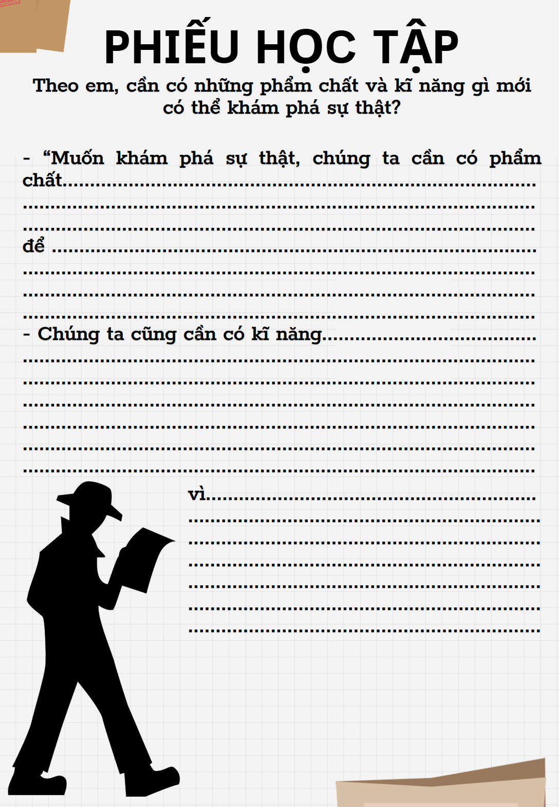
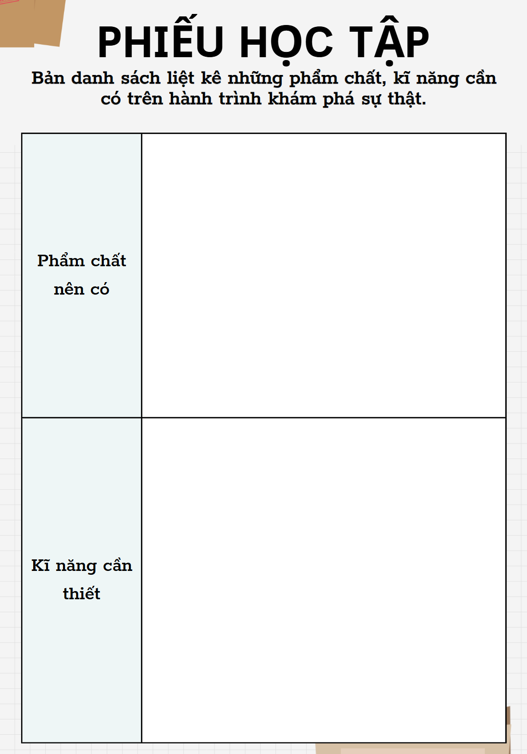
Bài 6
Notes:
GV làm mẫu:
+ Muốn khám phá sự thật, chúng ta cần có phẩm chất cẩn thận khi quan sát, chú tâm vào từng chi tiết nhỏ, để không bỏ qua những manh mối quan trọng.
+ Chúng ta cũng cần có kĩ năng kết nối các chi tiết để hình thành bức tranh toàn cảnh, vì điều này sẽ giúp chúng ta suy luận và suy đoán logic từ các bằng chứng.

Slide 31
Phẩm chất nên có | - Trung thực, không “bóp méo” sự thật - Kiên trì trên hành trình tìm kiếm sự thật - Can đảm, dũng cảm để đấu tranh cho sự thật.
Kĩ năng cần thiết | - Kĩ năng tập hợp, chọn lọc, phân loại thông tin - Kĩ năng phân tích, suy luận vấn đề một cách logic - Kĩ năng lắng nghe và đặt câu hỏi,…
Cần kết hợp cả 2 yếu tố: phẩm chất – kĩ năng trên hành trình khám phá sự thật. Phẩm chất là nền tảng để con người có động lực theo đuổi sự thật, tôn trọng sự thật; còn kĩ năng giúp khai thác, xử lí thông tin một cách khoa học, hiệu quả để đạt được mục tiêu khám phá sự thật đó.
Notes:
Giáo án của Thảo Nguyên 0979818956

